Slide 1
Resistances des matériaux
(RDM)

Slide 2
1- Introduction
La résistance des matériaux (RDM) étudie le comportement du solide déformable. Elle s’intéresse particulièrement au calcul des dimensions des systèmes mécaniques pour qu’ils soient en mesure de supporter les efforts qui leur sont appliqués pendant leur service dans les conditions de sécurité requise.

Slide 3
2- But de la R.D.M.
Tout solide se déforme sous l’action des forces extérieures.
La sécurité d’une structure est assurée si les forces extérieures:
Ne provoquent pas des déformations trop importantes
Ne Provoquent pas de ruptures.
Le but de la RDM est de calculer les pièces d’une structure de façon qu’elles résistent en toute sécurité aux efforts prévus.

Slide 4
3- Terminologies
Solide déformable et indéformable
Si le système est indéformable, c'est à dire si les distances entre les points sont invariantes c'est un solide. Si les points constituant le système sont mobiles les uns par rapport aux autres, le système est déformable.

Slide 5
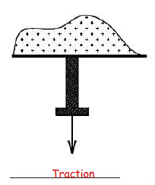
Traction
D'une manière générale, le mot traction désigne l'action de tirer.

Slide 6
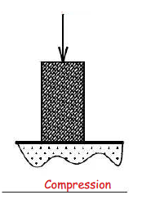
Compression
Est une contrainte mécanique équivalente à l'action d'une force qui exerce une pression à chaque extrémité d'un corps solide.

Slide 7
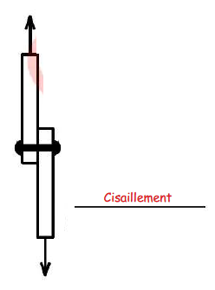
Cisaillement
Il y a cisaillement lorsqu'une pièce est sollicitée par deux forces égales, de même droite d'action mais de sens contraires qui tendent à faire glisser l'une sur l'autre les deux parties de la pièce.

Slide 8
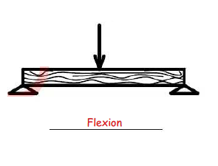
Flexion
La flexion est la déformation d'un objet sous l'action d'une charge. Elle se traduit par une courbure.

Slide 9
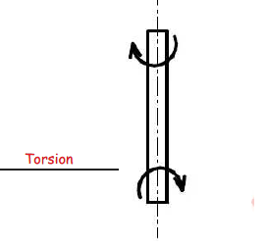
Torsion
Une poutre est sollicitée à une torsion si elle est soumise à deux couples de moments, opposés portés par la ligne moyenne.

Slide 10
4- Présentation du programme (chapitres)
Chapitre 1 : Introductions et généralités
Chapitre 2 : Traction et compression
Chapitre 3 : Cisaillement
Chapitre 4 : Caractéristiques géométriques des sections droites
Chapitre 5 : Torsion
Chapitre 6 : Flexion

Slide 11
5- Evaluation du module
Moyenne du module = Note Examen + Note TD
Note TD = présence + micro interrogation

Slide 12
6- Références bibliographiques
F. Beer, Mécanique à l’usage des ingénieurs – statique, McGraw-Hill, 1981.
P. Stepine, Résistance des matériaux, Editions MIR ; Moscou, 1986.
W. Nash, Résistance des matériaux 1, McGraw-Hill, 1974.
S. Timoshenko, Résistance des matériaux, Dunod, 1986.

Slide 13
7- Cordonnés enseignant
Nom et prénom : BOUSBA Issam
Email : bousba.issam@yahoo.fr
Merci pour votre attention

